Slide 1
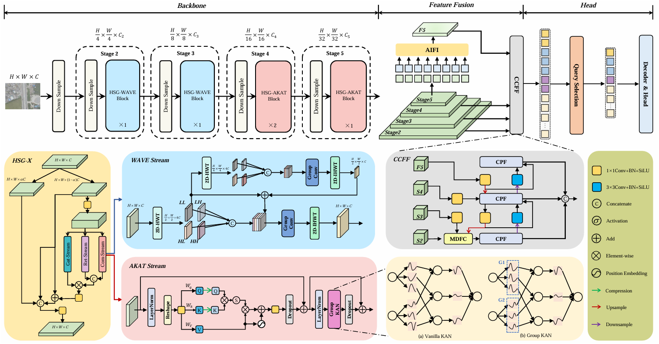
…
…
C
C
C
C
$$σ$$
C
C
S

